Slide 1
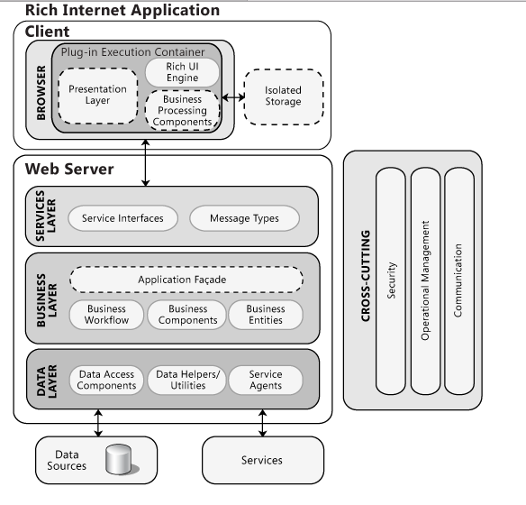
ARQUITECTURA DE APLICACIONES WEB.
Los frameworks de presentación nos permiten implementar la capa web.
Un login por tres frameworks.

Slide 2
FRAMEWORKS DE PRESENTACIÓN.
FUNCIONALIDADES.
Gestionar todas las peticiones de entrada de un cliente.
Obtener y validar los parámetros de estas peticiones.
Convertir los parámetros a formato adecuado y trasladarlos a la capa de negocio.
Invocar los métodos adecuados de la capa de negocio.
Obtener los resultados y decidir la siguiente página a mostrar al cliente.
Generar la respuesta con el estado que se tenga.
Dar servicio de seguridad tanto de autenticación como de autorización.
Gestionar los errores.
Proporcionar internacionalización del lenguaje según el usuario.
Un login por tres frameworks.

Slide 3
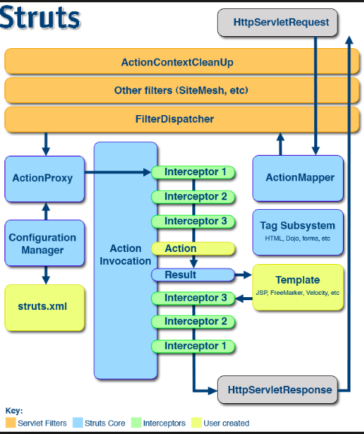
ARQUITECTURA STRUTS2.
Todas las acciones pasan por una serie de interceptores que realiza automáticamente las tareas básicas del framework.
Un login por tres frameworks.

Slide 4
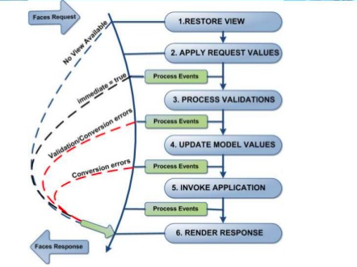
CICLO DE VIDA JSF.
JSF sigue un orden estricto para todas las peticiones.
Un login por tres frameworks.

Slide 5
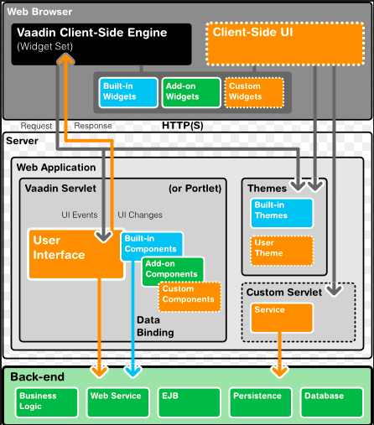
ARQUITECTURA VAADIN.
La conexión entre componentes y sus correspondientes Widget hace que los cambios en uno se trasladen inmediatamente en el otro.
Un login por tres frameworks.

Slide 6
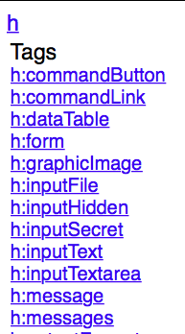
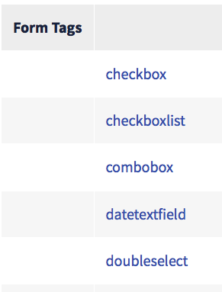
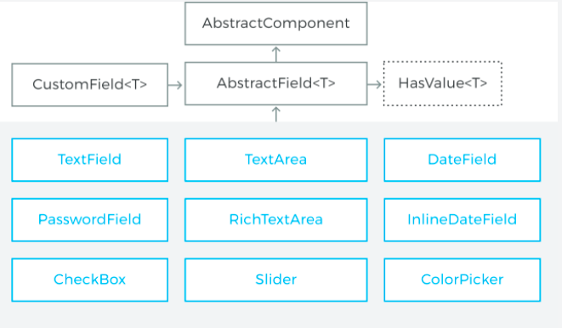
INTERFAZ DE USUARIO.
Un login por tres frameworks.

Slide 7
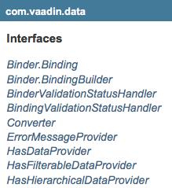
VINCULACIÓN DE DATOS.
Un login por tres frameworks.

Slide 8
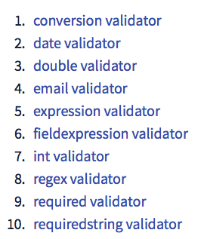
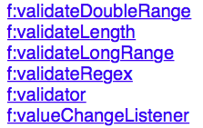
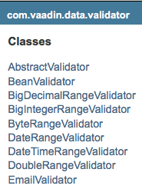
VALIDACIONES.
Un login por tres frameworks.

Slide 9
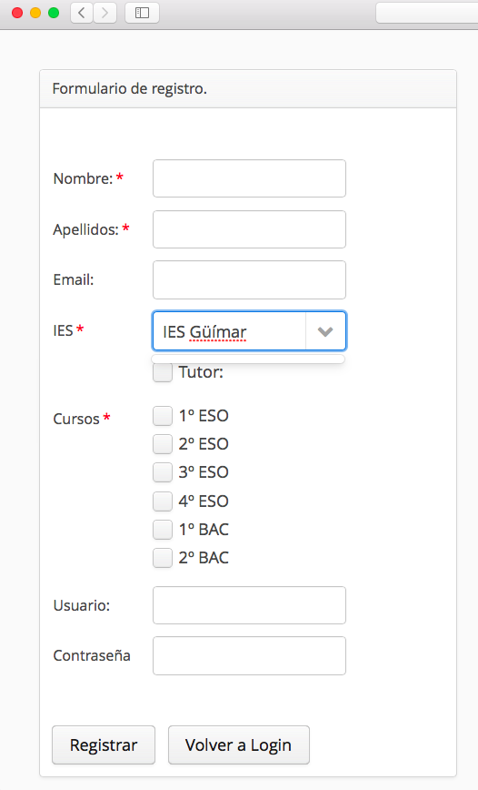
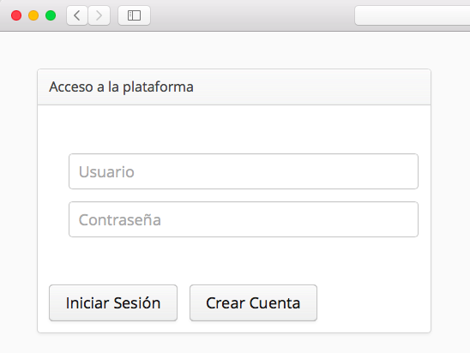
VISTAS LOGIN Y REGISTER.
Un login por tres frameworks.

